Slide 1

BREWING DATA CUP
Team ChelasNet Perú
Integrantes: - Carlos Alberto Evangelista Busso.
- Yover Mijael Castro Campos.

Slide 2


Metodología
Problema
Problema
Procesamiento de Datos
EDA
Modelamiento
Resultados
“Buscamos priorizar los descuentos que ofrecemos a nuestros clientes, de manera que sean los más efectivos posibles en términos de ejecución y presupuesto.”
Objetivo: “Encontrar la probabilidad de que un cliente se adhiera al precio promocional de un producto específico, con el fin de colocar las mejores promociones en los clientes más propensos a adherirse a ellas.”

Slide 3

2. Procesamiento de Datos
Integración de tablas
Creación de nuevos features
Tratamiento de outliers
Normalización

Slide 4
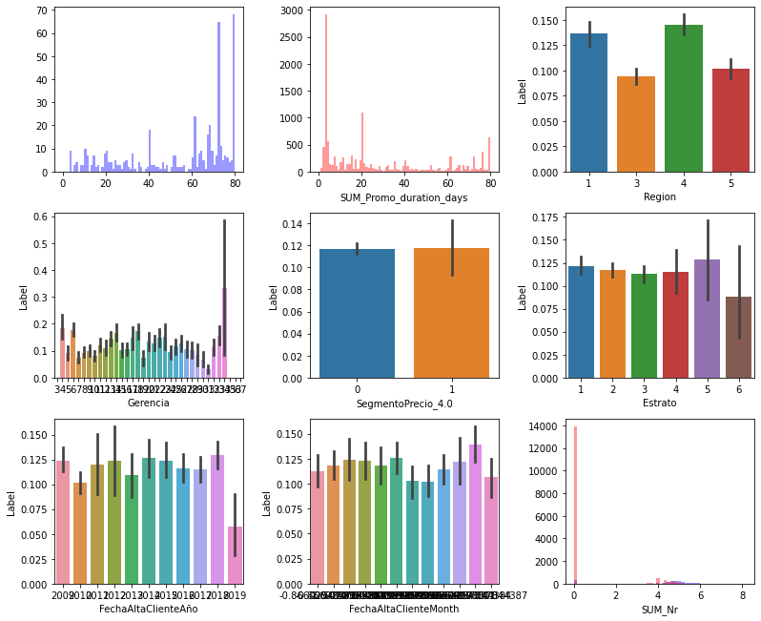
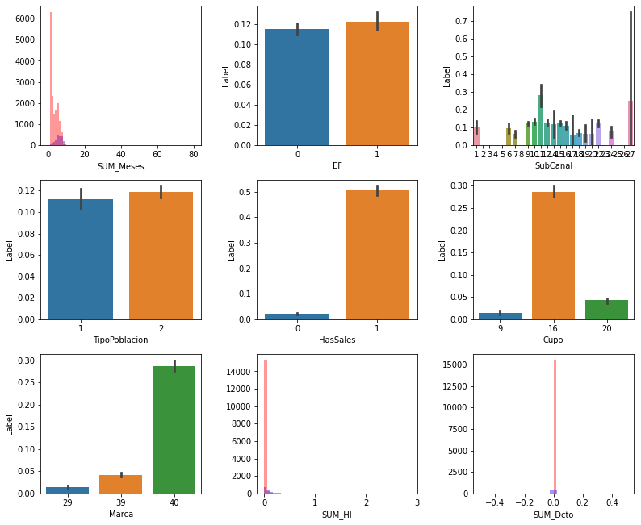
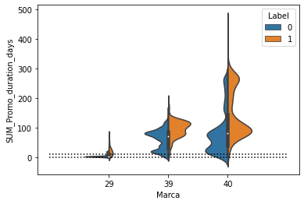
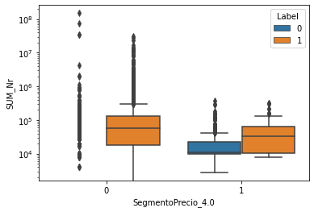
3. EDA

Slide 5
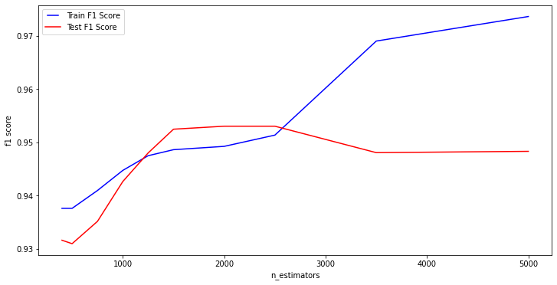
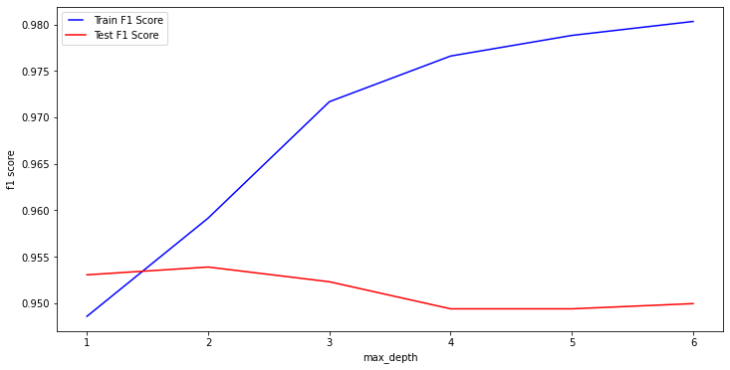

4. Modelamiento
Selección de modelos: XGB, KNN, RF, GB.
Búsqueda de Hyper Parámetros.
Aplicación de Stacking / Ensemble models con pesos.
xgb: n_estimators = 1500
Stacking: - XGB
- KNN
- RF
- GB
xgb: max_depth = 2

Slide 6
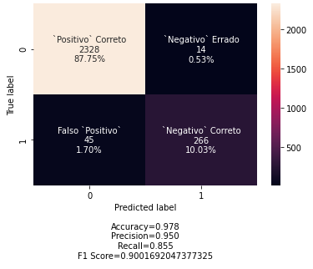
5. Resultados
Los scores se trabajaron en base a la métrica F1-score. Los cuales mostraron resultado de 0.90 para el conjunto de datos de prueba.
Al subir el archivo de resultados a la página de la competencia este nos dio como puntaje 0.7532

